Slide 1


Energía
Fabrizio Marcillo Morla MBA
barcillo@gmail.com
(593-9) 4194239

Slide 2

Fabrizio Marcillo Morla
Guayaquil, 1966.
BSc. Acuicultura. (ESPOL 1991).
Magister en Administración de Empresas. (ESPOL, 1996).
Profesor ESPOL desde el 2001.
20 años experiencia profesional:
  Producción.
  Administración.
  Finanzas.
  Investigación.
  Consultorías.
Otras Publicaciones del mismo autor en Repositorio ESPOL

Slide 3
Bio-enérgetica
Una provisión constante de energia es requerida por todos los animales para mantener la vida
Fuentes: Alimento consumido, productividad natural, reservas corporales (tiempos de stress ambiental o ayuno)
Objectives: Cuanta energia es requerida por organismos acuaticos, como esta varia de los terrestres, cuales son sus fuentes, como es particionada la energia para sus varios usos

Slide 4
Bio-Energética
El catabolismo del alimento esta organizado en los organismos acuáticos para obtener energía quimica para la sintesis (anabolismo) y otras funciones metabolicas
Alimentación, crecimiento y produccion pueden ser descritas por la particion de energia
El resultado final de la particion de energia es la energia disponible para el crecimiento
Esta determinada por el balance entre el anabolismo y el catabolismo

Slide 5
Bio-Energética
Energética: es el estudio de los requerimientos energéticos y los flujos de energía dentro de los sistemas
Bio-Energética: es el estudio en los animales del balance entre la energía ingerida en forma de alimento y la utilización de energia para procesos de manutención de la vida
Que procesos?: síntesis de tejidos, osmoregulacion, digestión, respiración, reproducción, locomoción, etc.

Slide 6
Intercambio de Energía en Sistemas Biológicos
Primera ley de la termodinámica: conservación de la energía: energía total (E), de un sistema permanece constante a no ser que haya un ingreso de energía.
Permanece igual, pero puede ser transferida de un lugar a otro, o ser transformada (e.g., energía química a calor)
Todos los organismos biológicos necesitan energía del medio ambiente para sostener sus procesos vitales
Los autótrofos obtienen energía del sol o reacciones inorgánicas, heterótrofos al romper moléculas orgánicas obtenidas del medio externo.

Slide 7
Intercambio de Energía en Sistemas Biológicos
La fuente original de energía es el sol
La energía del sol es transformada por la fotosíntesis para la producción de glucosa
La glucosa es la fuente de la cual las plantas sintetizan otros compuestos orgánicos como carbohidratos, proteínas y lípidos
Los animales deben obtener su energía de los enlaces químicos de las moléculas complejas
Como lo hacen? Oxidan estos enlaces a estados de menor energía usando oxigeno del aire
Truco: algunos enlaces tienen mas energía que otros

Slide 8
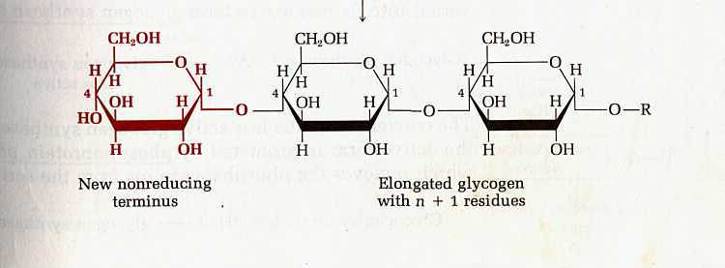
Molécula de Glicógeno
Principal forma de almacenamiento de energía de COH

Slide 9
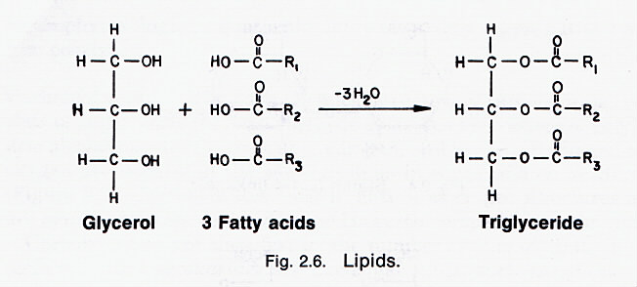
Molécula de Lípido
Otra fuente principal de almacenamiento

Slide 10
Unidades de Energía
La unidad básica de energía es la caloría (cal)
Es la cantidad de energía calórica necesaria para subir la temperatura de 1g de agua 1 grado Celsius (de 14.5 a 15.5oC)
Es una unidad tan pequeña que la mayoría de los nutricionistas prefieren usar la kilocaloría (kcal o 1,000 calorías)
La kcal es mas común (es lo que lees en las etiquetas del supermercado como Calorías)

Slide 11
Unidades de Energía
BTU (British Thermal Unit) = Cantidad de energía requerida para subir a 1 lb de agua 1oF
Unidad internacional : El joule - 1.0 joule = 0.239 calorías o 1 caloría = 4.184 joule
Un joule (J) es la energía requerida para acelerar una masa de 1kg a una velocidad de 1m/seg una distancia de 1m

Slide 12
Esquema de Partición de Energía
Energía Ingerida, IE
Energía Fecal, FE
Perdidas por desecho:
Energía Urinaria, UE
Energía branquial, ZE
Energía Superficial, SE
Energía Digerible, DE
Energía Metabolizable, ME
Producción de Calor Total, HE
Metabolismo Basal, H_{e}E
Actividad Voluntaria, H_{j}E
Formación de Productos, H_{r}E
Digestión/Absor, H_{d}E
Acción dinámica especifica, H_{i}E
Fermentación, H_{f}E
Regulación térmica, H_{c}E
Formación de desechos y Excreción, H_{w}E
Energía Neta, NE
Energía Retenida, RE

Slide 13
Términos de Energía
Energía Bruta (GE): energía liberada como calor por combustión (kcal/g)
Energía Ingerida (IE): Energía consumida en alimento (COH, lípidos, proteína)
Energía Fecal (FE): Energía bruta de heces (alimento no digerido, productos metabólicos, células epiteliales intestinales, enzimas digestivas, productos excretorios)
Energía Digerible (DE): IE-FE

Slide 14
Términos de Energía
Energía Metabolizable (ME): Energía en el alimento menos las perdidas en heces, orina, superficie y excreción branquial:
ME = IE - (FE + UE + ZE + SE)
Energía urinaria (UE): Pérdida total de energía por productos urinarios de compuestos ingeridos no usados y poductos metabólicos
Energía de excreción branquial (ZE): Pérdida total de energía en productos excretados a travez de las branquias (pulmones en mamíferos terrestres), alta en peces
Energía Superficial (SE): Energía perdida por muda de exoesqueleto, escamas o mucus

Slide 15
Términos de Energía
Producción total de Calor (HE): energía generada en forma de calor, alguna perdida
Fuente de calor es el metabolismo, entonces, HE es un estimado del ritmo metabólico
Medido como cambio en temperatura (calorímeto) o ritmo de consumo de oxigeno
Dividido en un numero de constituyentes
Como se ve en el diagrama de flujo de energía ➔➔

Slide 16
Esquema de Partición de Energía
Energía Ingerida, IE
Energía Fecal, FE
Perdidas por desecho:
Energía Urinaria, UE
Energía branquial, ZE
Energía Superficial, SE
Energía Digerible, DE
Energía Metabolizable, ME
Producción de Calor Total, HE
Metabolismo Basal, H_{e}E
Actividad Voluntaria, H_{j}E
Formación de Productos, H_{r}E
Digestión/Absor, H_{d}E
Acción dinámica especifica, H_{i}E
Fermentación, H_{f}E
Regulación térmica, H_{c}E
Formación de desechos y Excreción, H_{w}E
Energía Neta, NE
Energía Retenida, RE

Slide 17
Producción total de Calor
Metabolismo Basal (HeE): Energía calórica liberada por actividad celular, respiración, circulación, etc.
Actividad Voluntaria (HjE): Calor producido por actividad muscular (locomoción, mantener posición en agua, etc)
Calor de Regulación Térmica (HcE): Calor producido para mantener temperatura corporal (sobre zona de neutralidad térmica, bajo en poikilotérmicos)
Calor de formación de desechos (HwE): Calor asociado con producción de productos de desecho
Acción Dinámica específica (HiE): aumento en producción de calor después de consumo de alimento (resultado de metabolismo), varia con contenido energético de alimento, especialmente proteína

Slide 18
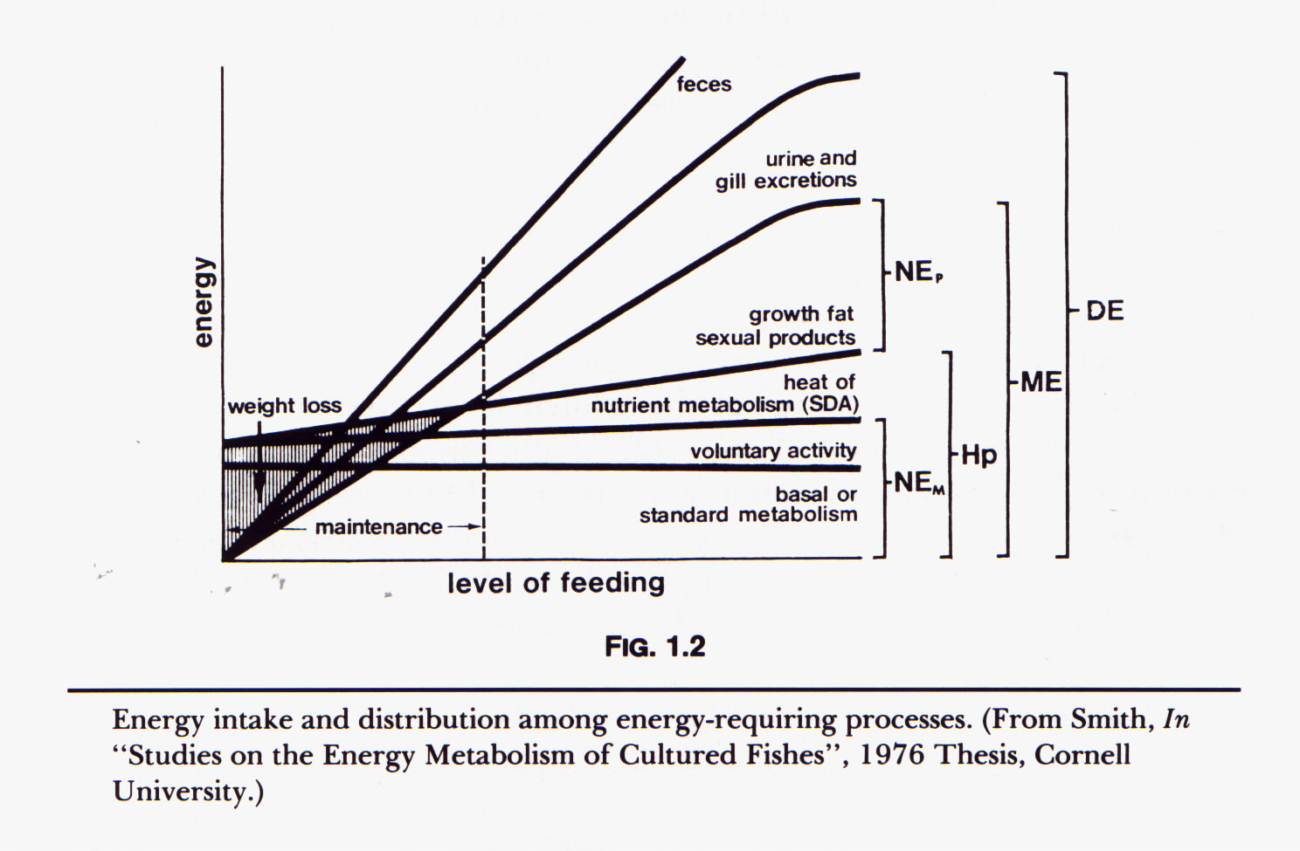
Utilización de Energía
Toma de energía es dividida entre todos los procesos que la requieren
Magnitud de cada uno depende de cantidad de ingestión y la habilidad del animal para digerir y utilizar dicha energía
Puede variar por modo de alimentación: carnívoros vs. herbívoros

Slide 19
Metabolismo Mínimo Hef
Metabolismo mínimo es medido como producción de calor en ayuno, Hef o metabolismo estándar
Necesario para mantener vida
Mayoría gastado en metabolismo basal, HeE
Porción menor en actividad voluntaria
Usado para circulación sanguínea, ventilación pulmonar, reparación y reemplazo de células
Energía liberada en estos procesos aparece como calor
Diferentes cantidades en diferentes animales, pero debe ser determinada bajo condiciones estandarizadas

Slide 20
Metabolismo Mínimo
Difícil de medir: animales deben estar sin moverse
Método aceptado: medir consumo de O₂ después de ayuno de 3-7 días (elimina efecto de alimento consumido y su metabolismo. Cho y Bureau, 1995)
Bureau (1997) sugiere valores de 30-40 kJ por día para trucha arco iris a 15-18 °C.
Esto se compara con valores de 170-590 kJ por día para animales domésticos
Los bajos valores en peces se atribuyen al ahorro en regulación térmica, menor actividad en bombeo de Na, modo de vida acuática, flotabilidad neutra y forma de excreción de nitrógeno (ammoniotelismo)
Aunque Hef de pez es comparativamente bajo, la participación de la degradación de la proteína corporal para tales necesidades es 10 veces mayor

Slide 21
Efecto de Peso Corporal
El metabolismo basal HeE de los animales (kJ/animal/día) aumenta con la masa del animal
Log HeE aumenta linealmente con log de masa corporal (Blaxter, 1989)
Pendiente de recta es <1, lo que indica que animales de menor tamaño gastan mas energía por unidad de masa que los mas grandes
La relación entre peso corporal y ritmo metabólico está descrita por
Y = aW^{b}
En donde:
  Y = ritmo metabolico, W = peso corporal, a = constante dependiente de la especie y temperatura, b= exponente escalar
  Para peces, a varia entre 0.50 y 0.80 (Hepher, 1980)
  Dependiendo de la especie, b varia entre 0.25 y 0.75

Slide 22
Efecto de Temperatura
Al ser los peces poikilotérmicos, la temperatura del agua es el factor que mas influencia en el ritmo metabólico y gasto de energía
Variación en temperatura del agua tiene gran efecto en su metabolismo basal
HEf de trucha arco iris como función de la temperatura ha sido estimado como:
Hef = (-1.04 + 3.26T – 0.05T²)/(BW^{0.824})/día
Hef es producción de calor en ayuno (kJ), T es temperatura del agua, y BW es peso corporal (kg)
Aumento de temperatura del agua resulta en un aumento casi lineal den HeF hasta un cierto nivel (cerca de temperatura para crecimiento óptimo)

Slide 23
Energía Bruta
Contenido energético de una substancia es tipicamente determinado oxidando (quemando) completamente el compuesto a CO₂, agua y otros gases
La cantidad de energía liberada es medida y se llama energía bruta
Energía Bruta (GE) es medida por un aparato llamado calorímetro de bomba
Otros aparatos: cámara de gradiente, detector infrarrojo

Slide 24
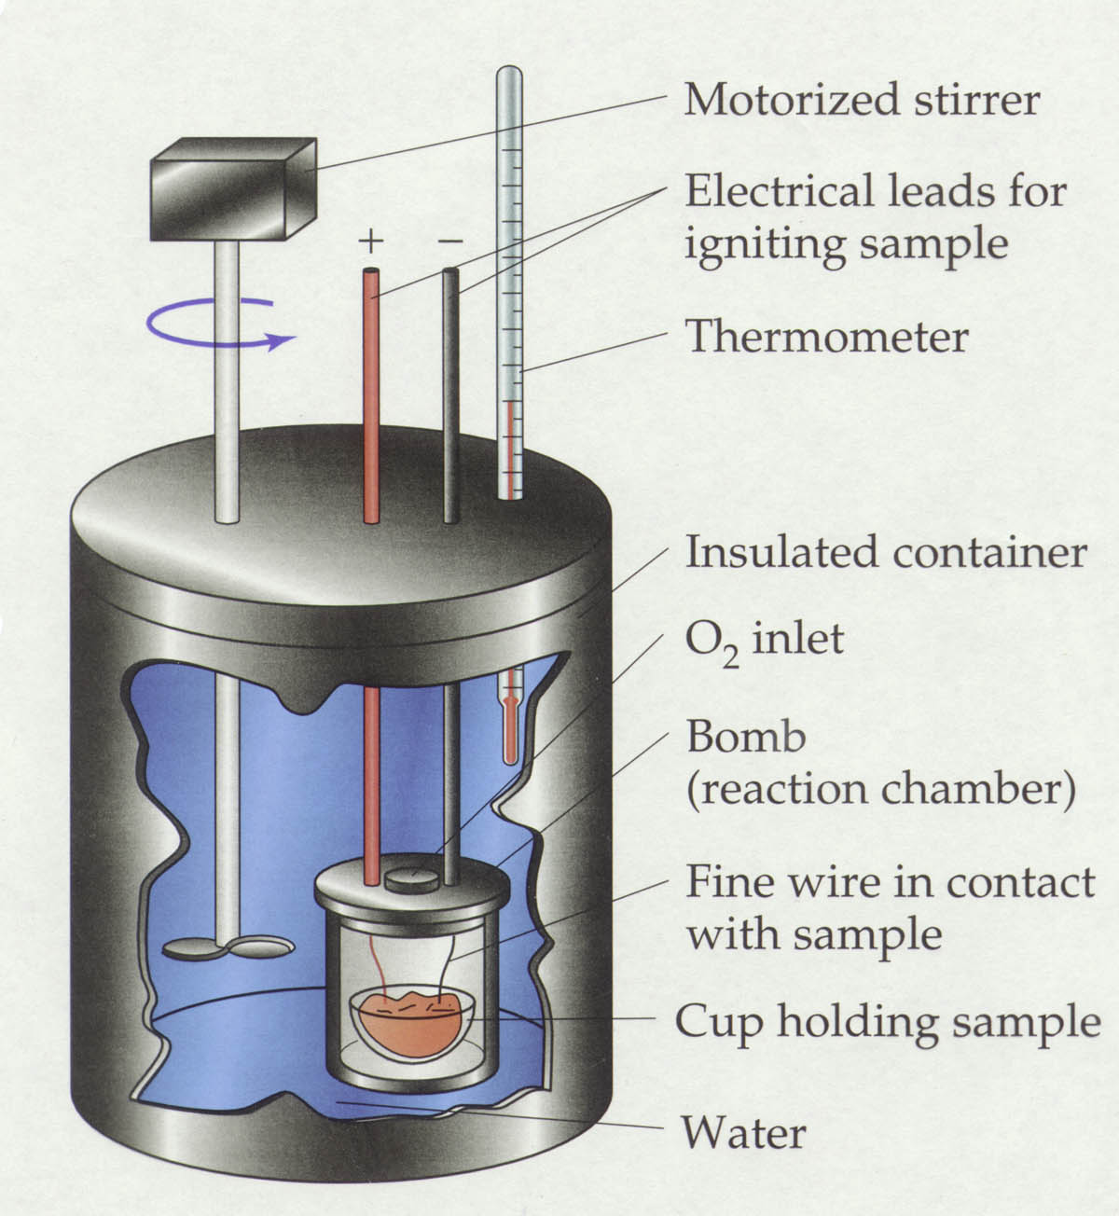
Calorímetro de Bomba

Slide 25
Energía Bruta de Alimentos, Calorímetro de Bomba
Substrato kcal/g
Glucosa 3.77
Maicena 4.21
Lípidos
Grasa Vacuna 9.44
Aceite de Soya 9.28
Caseína 5.84

Slide 26
Energía Bruta de Alimentos
Lípidos tienen alrededor del doble de GE que carbohidratos
Esto se debe a diferencias en cantidades relativas de oxigeno, hidrogeno y carbono en los compuestos
Energía se deriva del calor de combustión de estos elementos: C= 8 kcal/g, H= 34.5, etc.
Típicamente el calor de combustión de los lípidos es de 9.45 kcal/g, proteínas 5.45, carbohidratos 3.75 (estos se conocen como valores de combustión filológicos o “physiological fuel values” PFV).

Slide 27
Energía Disponible
Energía Bruta solo representa la energía presente en la materia seca (DM)
No es una medida del valor energético para el animal que la consume
La diferencia entre energía bruta y energía disponible al animal, varia grandemente para diferentes componentes y por especie.
El factor clave es saber que tan digerible el alimento es para una especie.

Slide 28
Energía Digerible
La cantidad de energía disponible de un alimento para un animal es conocida como energía Digerible (DE)
DE es definida como la diferencia entre la energía bruta del alimento consumido (IE) y la energía perdida en las heces (FE)
En el método directo de determinación, todos los alimentos consumidos y las heces excretadas son medidos

Slide 29
Apparent Energy Digestibility
Ingredient | DE (kcal g⁻¹) | ADE (%)
Blood meal (conv.) | 5.74 | 72.2
Blood meal (spray) | 5.91 | 75.1
Casein | 5.74 | 100.9
Corn gluten | 5.67 | 65.4
Crab meal | 2.64 | 80.6
Diatom. earth | 0.15 | 80.6
Distillers grains | 5.33 | 69.672.7
Feather meal | 5.19 | 72.7
Fish meal (anchovy) | 4.77 | 87.3
Fish meal (menh.) | 4.42 | 83.3

Slide 30
Apparent Energy Digestibility
Ingredient | DMEC (kcal g⁻¹) | ADE (%)
Gelatin | 5.14 | 102.2
Krill meal | 5.19 | 80.6
Krill flour | 5.47 | 87.2
Poultry byproduct | 4.94 | 82.1
Soybean meal (48%) | 4.42 | 85.6
Soybean meal (full fat) | 5.56 | 80.8
Squid muscle meal | 5.63 | 81.8
Squid liver meal | 5.33 | 74.0
Wheat gluten | 5.65 | 99.5
Wheat starch | 4.17 | 98.9

Slide 31
Energía Metabolizable
Esta es una distinción aun mas detallada de disponibilidad de energía
Representa la DE menos la energía perdida a través de las branquias y desechos urinarios
Mucho mas dificil de determinar
Debe recolectar todos los desechos urinarios mientras el pez esta en el agua!!!
Energía Ingerida - (E perdida en heces, orina, branquias, superficie)
%ME = -------------------------------------------------------------- x 100
Energía Alimento

Slide 32
Energía Metabolizable
Uso de ME vs DE permite una evaluación mas absoluta de la energía dietética metabolizada por los tejidos
Sin embargo, ME ofrece poca ventaja sobre DE porque la mayoría de la energía es usada para la digestión en el pez
Perdidas de energía en el pez a través de la orina y las branquias no varía mucho por el tipo de alimento
Las pérdidas por energía fecal son mas importantes
Forzar a un pez a comer involuntariamente no es una buena representación del proceso energético real

Slide 33
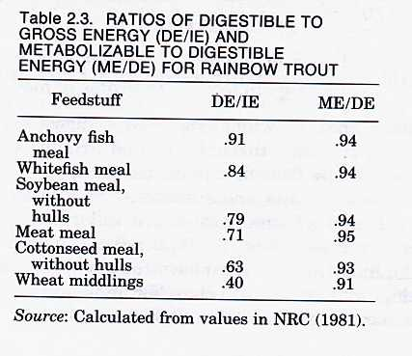

Slide 34
Balance de Energía en Peces
El flujo de energía en peces es similar al de mamíferos y aves, pero:
Peces son mas eficientes en uso de energía
Perdidas de energía en orina y excreción por branquias son menores en peces porque 85% de desechos nitrogenados son excretados como amonio (vs. urea en mamíferos y ácido úrico en aves)
Incremento de calor como resultado de ingerir alimento es 3-5% ME en peces vs. 30% en mamíferos
Requerimientos de energía de mantenimiento son menores porque no regulan temperatura corporal
Usan menos energía para mantener su posición

Slide 35
Balance Energía:
Postlarvas Camarones
Postlarva Camarón normalmente alimentadas con dieta alta en proteína (50% CP)
Jimenez-Yan et al. (2006) evaluaron partición de energía en postlarvas de P. vannamei
Alimentaron dos dietas: proteína animal y proteína vegetal
Energía recuperada fue similar en PL₁₄₋₁₉; sin embargo, juveniles tempranos discriminaron entre ambos tipos de proteína
Mayor incremento de temperatura con proteína animal (O:N < 20)
Diferencias mayormente asociada con COH en dieta, no fuente de proteína.
Muestra buen potencial para alimentos basados en proteína vegetal (e.g., harina de soya, etc.)

Slide 36
Factores Afectando Partición de Energía
Factores que afectan ritmo metabólico basal u otros cambios
Aquellos afectando RMB son los siguientes:
Tamaño Cuerpo: no-linear, y = ax^{b}, para la mayoria de variables fisiológicas, b está en el rango entre 0.7 y 0.8
Disponibilidad de oxigeno: hay conformadores (linear) y no-conformadores (constante hasta el stress)

Slide 37
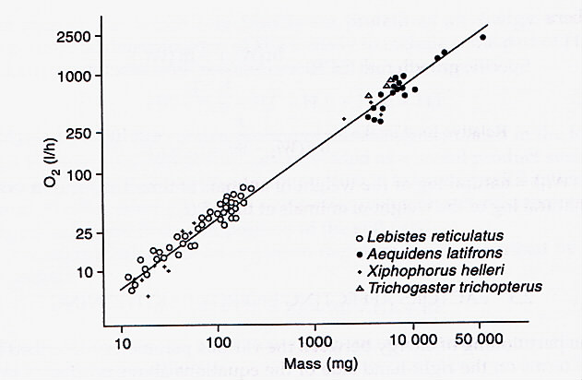
O₂ Consumption, by Size
(

Slide 38
Factores Afectando Partición Energía
temperatura: mayoría especies de acuacultura son poikilotermicas, efecto significante, aclimatación requerida, situaciones de acuacultura pueden significar rápidos cambios temperatura
osmoregulación: cambios en salinidad resultan en aumento de consumo de energía
stress: incremento en RMB resultado de aumento en niveles de desechos, bajo O.D., hacinamiento, manipuleo, contaminación, etc. (manifestado por hipoglucemia)
cíclicos: numerosos procesos animales son ciclicos por naturaleza (e.g., reproducción, migración, muda)

Slide 39
Factores Afectando Partición Energía
Aquellos que no afectan RMB son:
Desarrollo gonadal: mayoria de energia desviada de crecimiento muscular a oogenesis, deposito de lipidos, puede representar 30-40% de peso corporal, implicaciones????
locomoción: mayor parte de consumo de energía, varía con forma corporal, comportamiento y tamaño, acuático vs. terrestre

Slide 40
Frecuencia y Niveles de Alimentación
Cambios en niveles de alimentación debidos a temperatura o manipulación humana pueden alterar la cantidad de energía total digerida y absorbida
En mayoría de casos frecuencia de alimentación no afecta digestibilidad (pero si consumo)
Digestibilidad determinada no por frecuencia de alimentación pero por requerimientos del animal y características químicas de alimento

Slide 41
Factores Afectando Producción de Desperdicios Metabólicos
Cantidad de Energía Fecal (FE) producida por organismo depende de susceptibilidad de ingredientes de alimento de ser digeridos y absorbidos
Por lo tanto, digestibilidad de un ingrediente es mas o menos independiente de otros ingredientes en la dieta

Slide 42
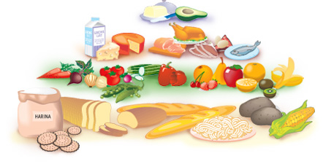
LAS REACCIONES CELULARES BÁSICAS`
Todas las células llevan a cabo ciertas funciones vitales básicas:
  Ingestión de nutrientes.
  Eliminación de desperdicios.
  Crecimiento.
  Reproducción.
Las células obtienen del alimento la energía para cada una de estas funciones básicas.`

Slide 43
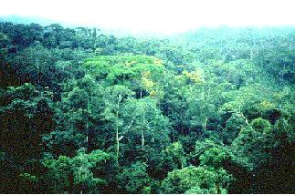
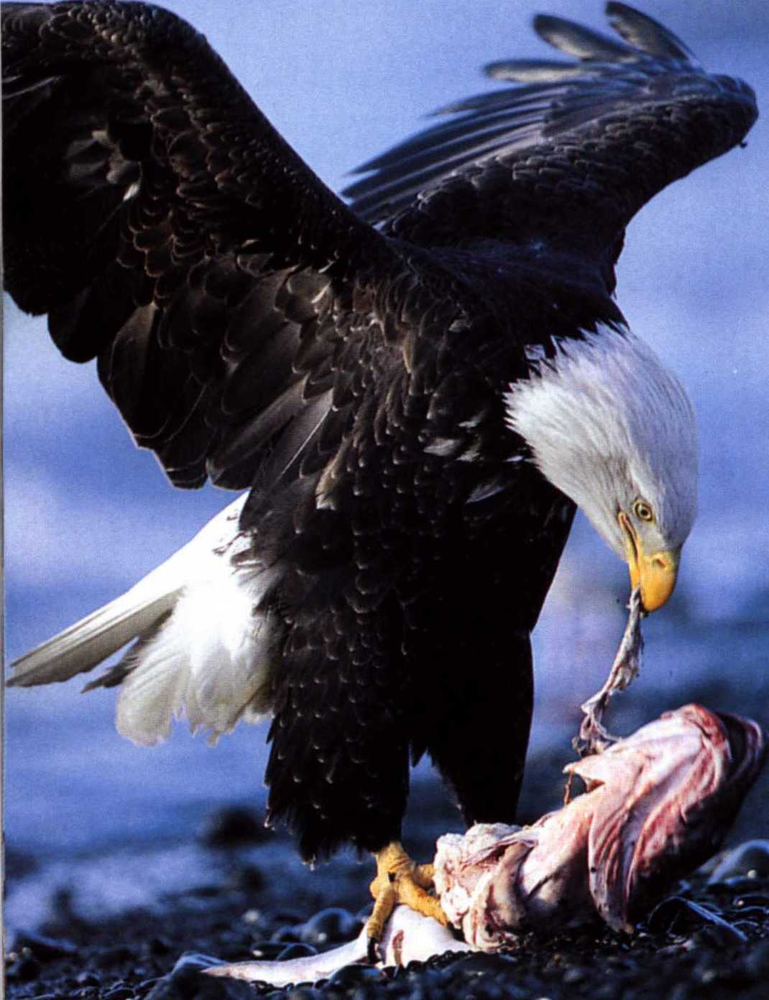
Organismos autótrofos y heterótrofos
Los seres vivientes que sintetizan su propio alimento se conocen como autótrofos:
  Plantas verdes - sol
Los seres vivientes que no pueden sintetizar su propio alimento se conocen como heterótrofos:
  Animales

Slide 44
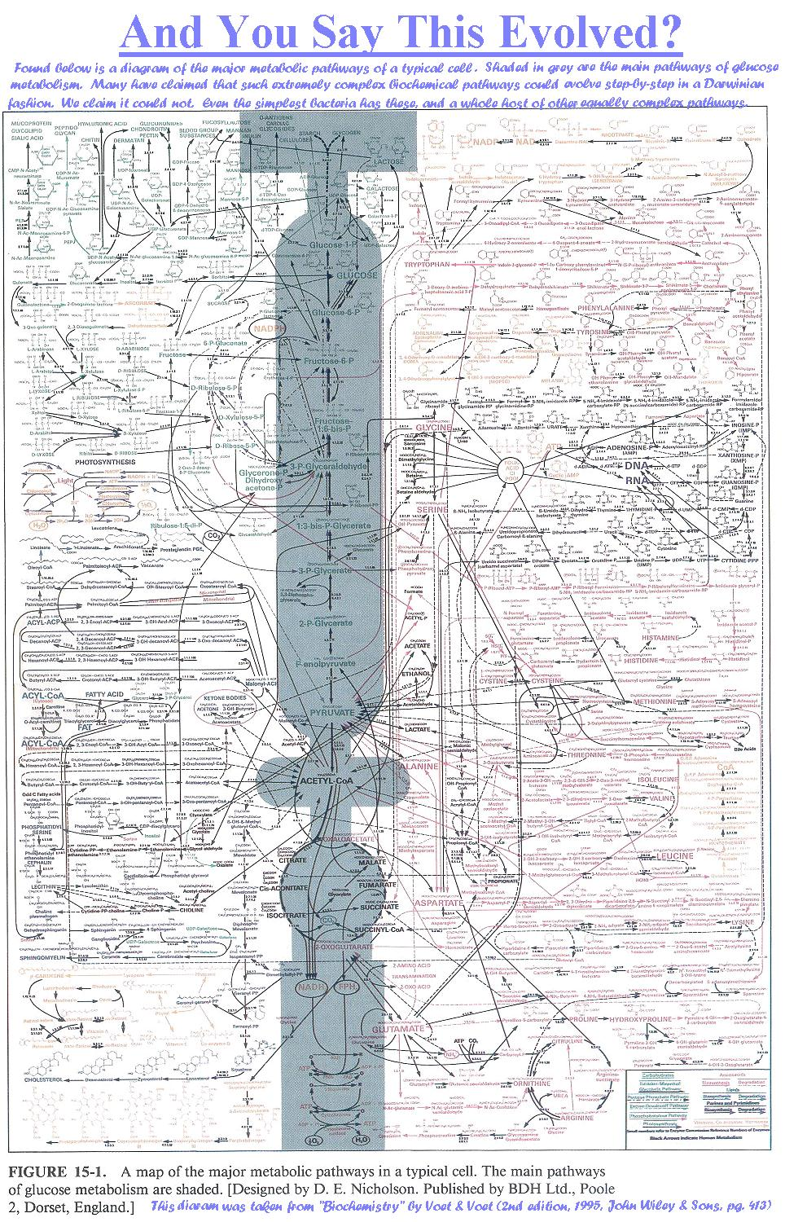
Una vez que el alimento es sintetizado o ingerido, la mayor parte se degrada para producir la energía que necesitan las células.
  Los procesos que ocurren en las células son físicos y químicos.
El total de todas las reacciones que ocurren en una célula se conoce como metabolismo.

Slide 45
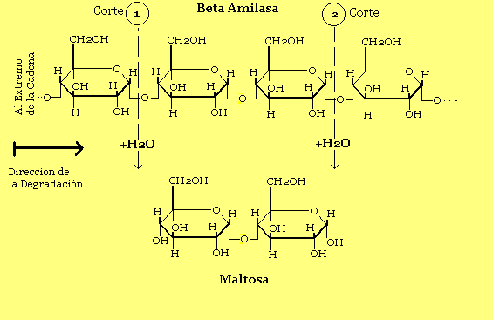
Reacciones anabólicas y catabólicas
Las reacciones en que sustancias simples se unen para formar sustancias más complejas se llaman reacciones anabólicas.
  Síntesis de proteínas.
Las reacciones en las cuales sustancias complejas se degradan para convertirse en sustancias más simples se llaman reacciones catabólicas.
  Degradación de almidón.

Slide 46
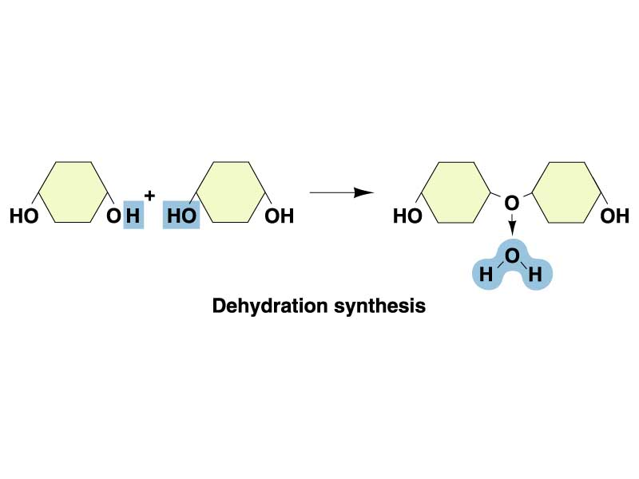
Síntesis por deshidratación
Las reacciones anabólicas que comprenden la remoción de agua se conocen como síntesis por deshidratación:
  Se forma una molécula al unir sus partes y al perderse agua en el proceso.

Slide 47
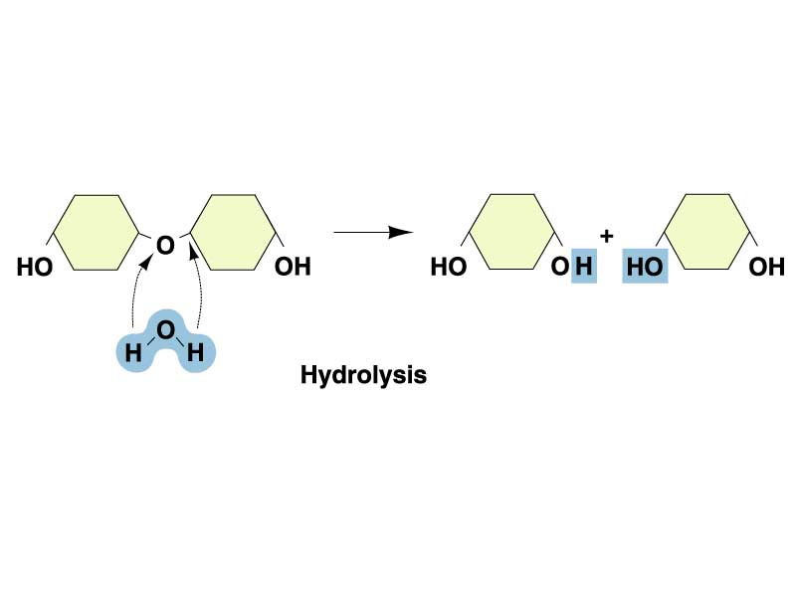
Hidrólisis
Las reacciones catabólicas, en las cuales se añade agua, se conocen como hidrólisis.
  Al añadir agua, la molécula grande se rompe en sus partes.

Slide 48
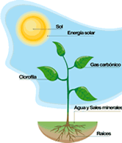
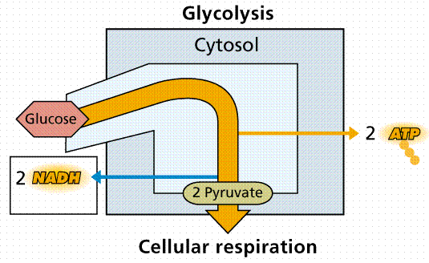
Reacciones endergónicas y exergónicas
Una reacción endergónica es una reacción química que necesita o utiliza energía.
  Fotosíntesis.
Una reacción que libera energía se conoce como una reacción exergónica.
  Respiración celular.

Slide 49
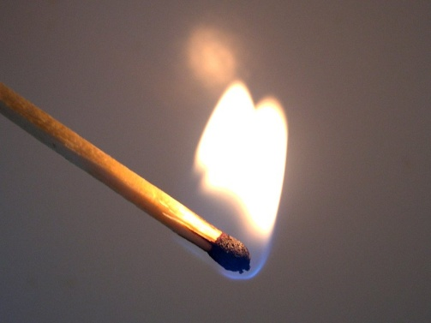
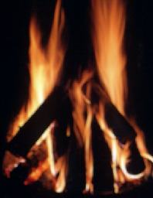
Energía de activación
Muchas reacciones exergónicas necesitan calor (energía) para comenzar.
  Ej.: Combustión de madera.
Esta energía se conoce como energía de activación.
  La cantidad de energía de activación es, generalmente, mucho menor que la energía que libera la reacción.
¿Las células realizan reacciones exergónicas?
¿Cómo lo hacen sin sufrir daños?

Slide 50
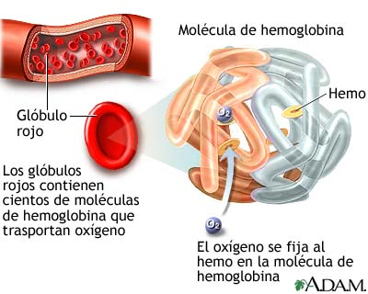
Catalizadores
Las células poseen compuestos químicos que controlan las reacciones que ocurren en su interior.
La sustancia que controla la velocidad a la que ocurre una reacción química sin que la célula sufra daño alguno ni se destruya se conoce como un catalizador.
Las enzimas son proteínas que actúan como catalizadores en las células.

Slide 51
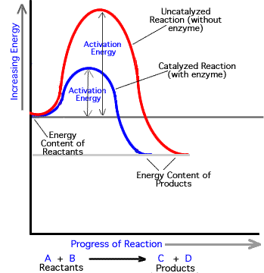
Enzimas
Hacen posibles las reacciones, disminuyendo la cantidad de energía de activación que se necesita.
Controlan la velocidad a la que ocurre la reacción, para que la energía se libere lentamente.
Permiten que las reacciones ocurran a unas temperaturas que no hagan daño al organismo.

Slide 52
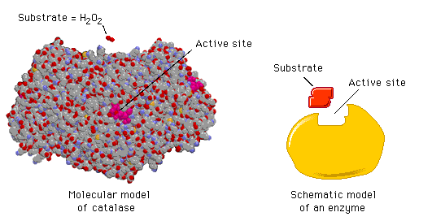
Enzimas y sustratos
La sustancia sobre la cual actúa una enzima se conoce como sustrato.
  El sustrato se convierte en uno o más productos nuevos.
Las enzimas son reutilizables y cada una puede catalizar de 100 a 30,000,000 de reacciones por min.
Pero, una enzima particular actúa solo sobre un sustrato específico.
  Cada enzima particular puede controlar solo un tipo de reacción.

Slide 53
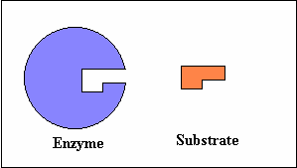

Slide 54
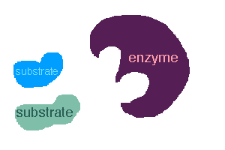

Slide 55
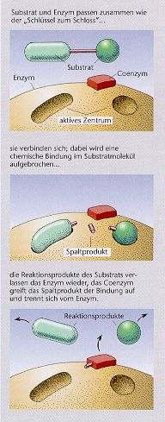
Enzimas y coenzimas
Una enzima recibe el nombre del sustrato sobre el cual actúa.
  A una parte del nombre del sustrato se le añade el sufijo –asa. ¿Cuál será el sustrato de una proteasa?
En algunas reacciones, pequeñas moléculas, llamadas coenzimas, se unen a las enzimas para controlar las reacciones.
  Las coenzimas no son proteínas pero no sufren cambios durante las reacciones.
  Algunas vitaminas son coenzimas. B1, B2, B6, K.
  Una reacción no ocurrirá si la coenzima no está presente.

Slide 56
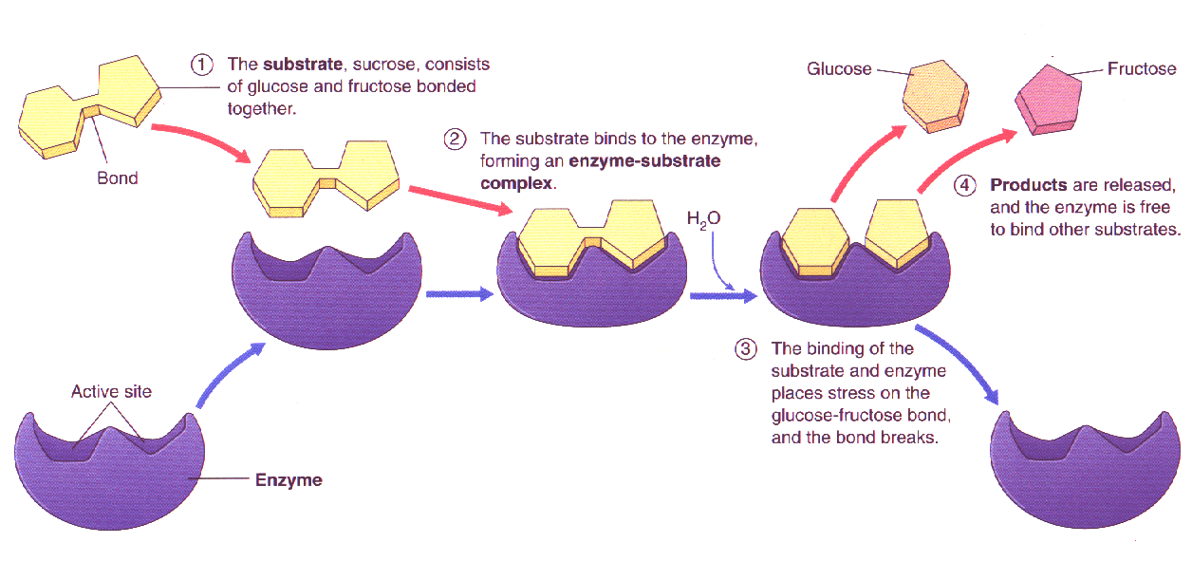
Los modelos de enzimas
La forma y la estructura de una enzima determinan la reacción que puede catalizar.
La enzima se une al sustrato (S) mediante un área especial, el sitio activo, para formar un complejo enzima-sustrato o E-S.
En el sitio activo, la enzima y el sustrato se ajustan perfectamente.

Slide 57
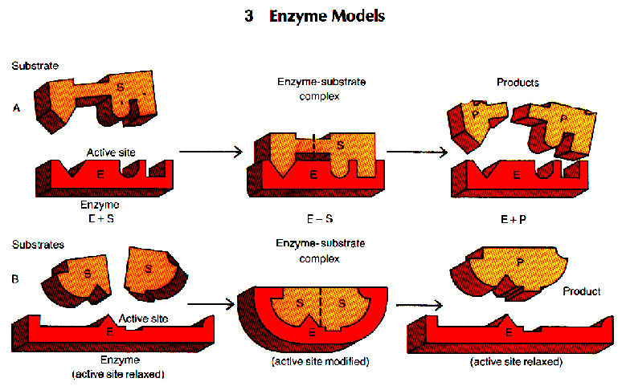
Los modelos de enzimas
Modelo de la llave y la cerradura.
Modelo del ajuste inducido.

Slide 58
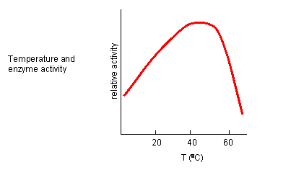
Los factores que afectan la actividad enzimática
La temperatura (desnaturalización) (Ej: albúmina)

Slide 59
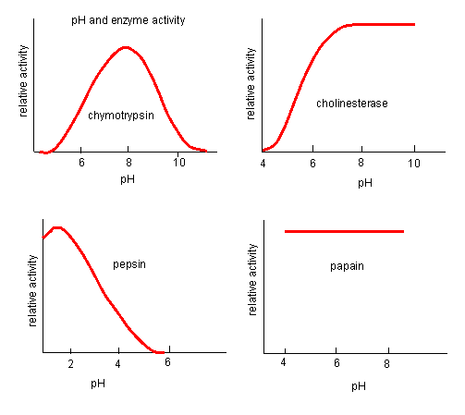
Los factores que afectan la actividad enzimática
El pH (desnaturalización) (Ej: pepsina)
La concentración del sustrato
Sustancias químicas (inhibidores)

Slide 60
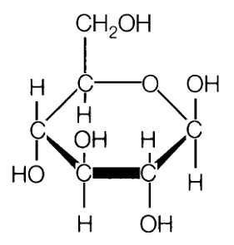
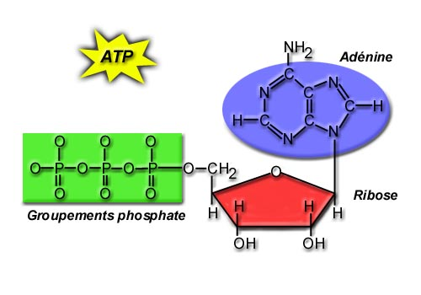
El trifosfato de adenosina
La fuente principal de energía para los seres vivos es la glucosa.
  La energía química se almacena en la glucosa y en otras moléculas orgánicas que pueden convertirse en glucosa.
Cuando las células degradan la glucosa, se libera energía en una serie de pasos controlados por enzimas.
  La mayor parte de esta energía se almacena en otro compuesto químico: el trifosfato de adenosina o ATP.

Slide 61
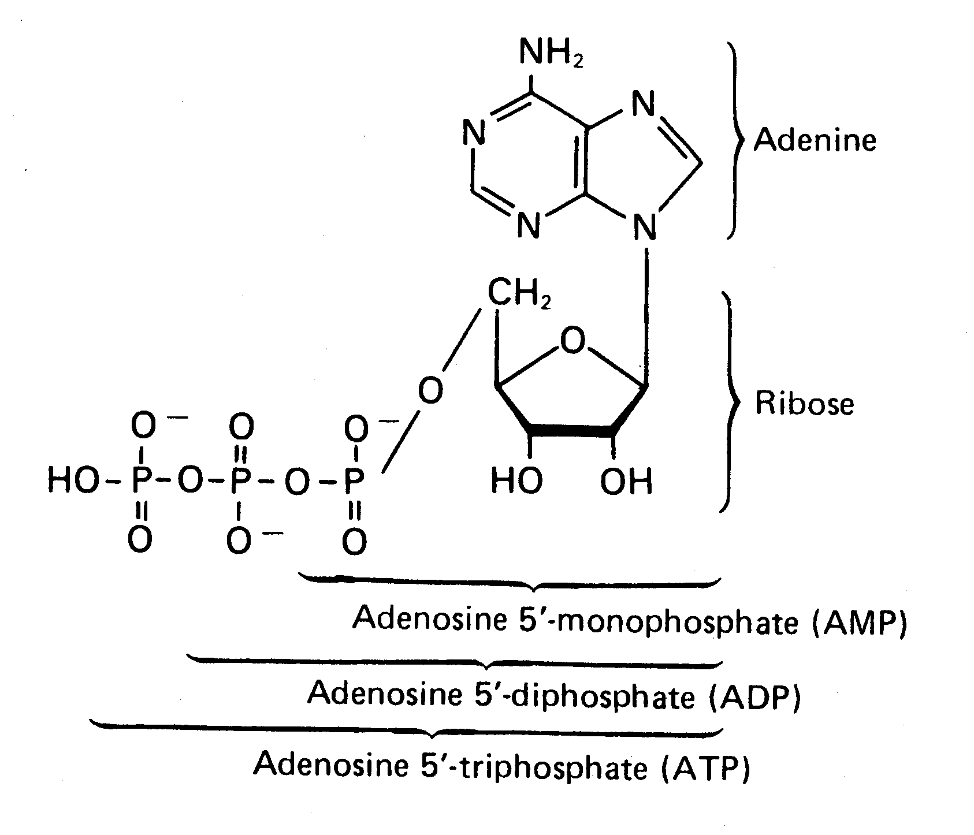
Estructura del ATP
Adenosina:
  Adenina
  Ribosa
Tres grupos fosfato:
  Tres átomos de fósforo unidos a cuatro átomos de oxígeno.
Enlaces de alta energía:
  Contienen la energía almacenada.

Slide 62
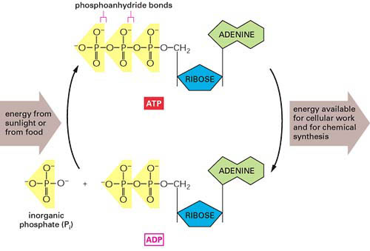
Síntesis y degradación del ATP
La célula necesita continuamente energía, por ello, debe producir continuamente ATP, a partir de ADP y Pi, los cuales están en la célula.
La energía para formar ATP proviene del alimento, generalmente glucosa.
  El ATP se degrada y libera energía mucho más fácilmente que el alimento.

Slide 63
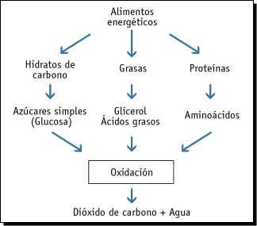
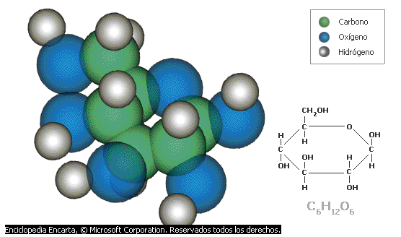
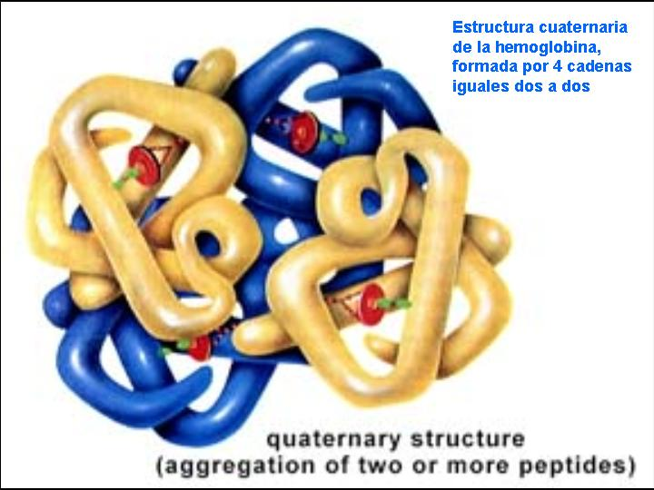
La respiración celular, consiste en la oxidación de sustancias provenientes de los alimentos, como los hidratos de carbono, grasas, en menor proporción, proteínas, y la liberación de energía, dióxido de carbono y agua. Permite el aprovechamiento de la energía contenida en los nutrientes a partir de su degradación.

Slide 64
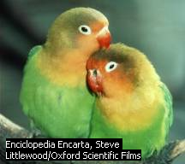
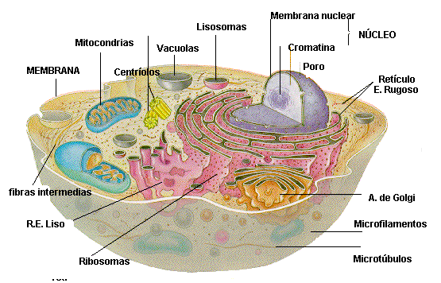
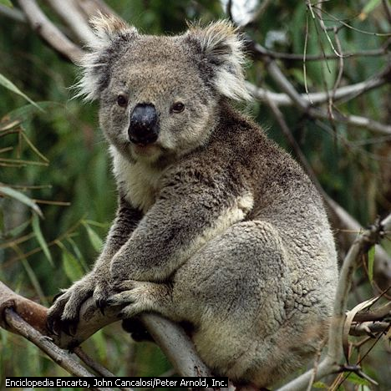
RESPIRACIÓN EN PRESENCIA DE OXIGENO (AERÓBICA) Parte 1
La respiración aeróbica es el proceso responsable de que la mayoría de los seres vivos, los llamados por ello aerobios, requieran oxígeno. Es la forma más extendida, propia de una parte de las bacterias y de los organismos eucariontes, cuyas mitocondrias derivan de aquéllas.
Hace uso del O2 como aceptor último de los electrones desprendidos de las sustancias orgánicas.

Slide 65
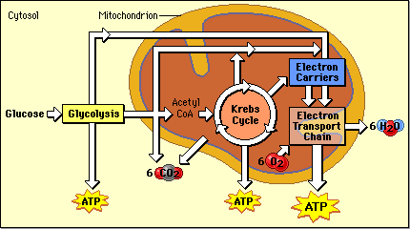
Respiración celular
La degradación de la glucosa mediante el uso de oxígeno o alguna otra sustancia inorgánica, se conoce como respiración celular.
  La respiración celular que necesita oxígeno se llama respiración aeróbica.

Slide 66
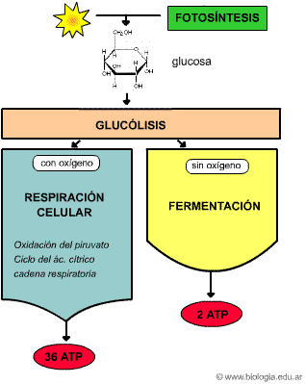

Slide 67
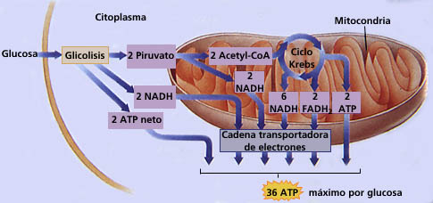
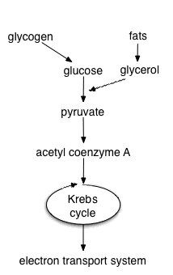
Oxidación completa de la glucosa en la célula

Slide 68
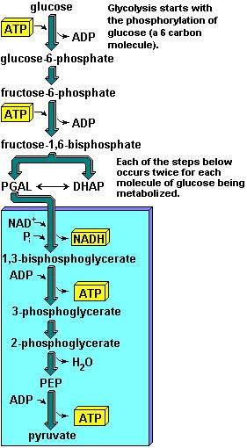
Glucólisis
Es la conversión de glucosa en dos moléculas de ácido pirúvico (compuesto de 3 carbonos).
  Se usan dos moléculas de ATP, pero se producen cuatro.
  El H, junto con electrones, se unen a una coenzima que se llama nicotín adenín dinucleótido (NAD⁺) y forma NADH.
  Ocurre en el citoplasma.
  Es anaeróbica.

Slide 69
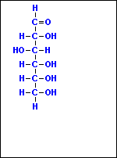

Slide 70
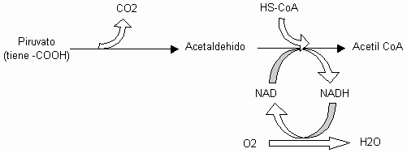
Glucólisis
Libera solamente el 10% de la energía disponible en la glucosa.
La energía restante se libera al romperse cada molécula de ácido pirúvico en agua y bióxido de carbono.
El primer paso es la conversión del ácido pirúvico (3 C) en ácido acético (2 C); el cual está unido a la coenzima A (coA).
  Se produce una molécula de CO2 y NADH.

Slide 71
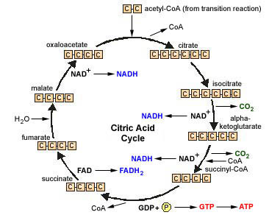
El ciclo del ácido cítrico
A continuación, el acetil-coA entra en una serie de reacciones conocidas como el ciclo del ácido cítrico, en el cual se completa la degradación de la glucosa.
  El acetil-coA se une al ácido oxaloacético (4C) y forma el ácido cítrico (6C).
  El ácido cítrico vuelve a convertirse en ácido oxaloacético.
  Se libera CO2, se genera NADH o FADH2 y se produce ATP.
  El ciclo empieza de nuevo.

Slide 72
El ciclo del ácido cítrico
La molécula de glucosa se degrada completamente una vez que las dos moléculas de ácido pirúvico entran a las reacciones del ácido cítrico.
Este ciclo puede degradar otras sustancias que no sean acetil-coA, como productos de la degradación de los lípidos y proteínas, que ingresan en diferentes puntos del ciclo, y se obtiene energía.

Slide 73
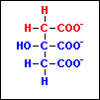

Slide 74
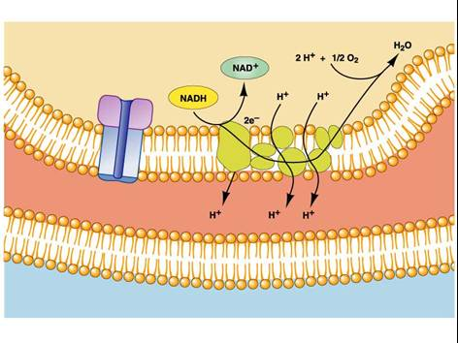
La cadena de transporte de electrones
En el ciclo del ácido cítrico se ha producido CO2, que se elimina, y una molécula de ATP.
Sin embargo, la mayor parte de la energía de la glucosa la llevan el NADH y el FADH2, junto a los electrones asociados.
Estos electrones sufren una serie de transferencias entre compuestos que son portadores de electrones, denominados cadena de transporte de electrones, y que se encuentran en las crestas de las mitocondrias.

Slide 75
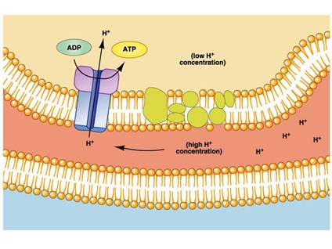
La cadena de transporte de electrones
Uno de los portadores de electrones es una coenzima, los demás contienen hierro y se llaman citocromos.
Cada portador está en un nivel de energía más bajo que el anterior, y la energía que se libera se usa para formar ATP.
Esta cadena produce 32 moléculas de ATP por cada molécula de glucosa degradada, que más 2 ATP de la glucólisis y 2 ATP del ciclo del ácido cítrico, hay una ganancia neta de 36 ATP por cada glucosa que se degrada en CO2 y H2O.

Slide 76
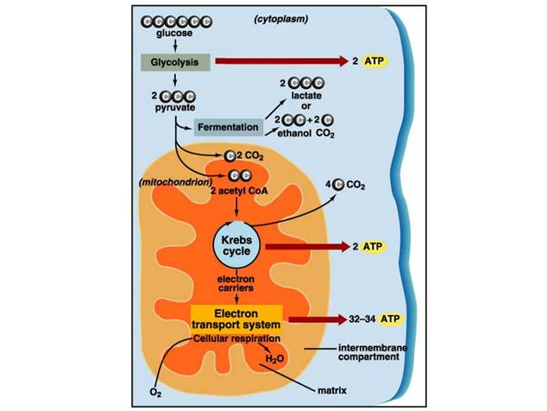

Slide 77
Respiración anaeróbica
No todas las formas de respiración requieren oxígeno.
Algunos organismos (bacterias) degradan su alimento por medio de la respiración anaeróbica.
Aquí, el aceptor final de electrones es otra sustancia inorgánica diferente al oxígeno.
Se produce menos ATP que en la respiración aeróbica.

Slide 78
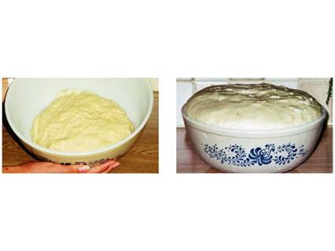
FERMENTACIÓN
Es la degradación de la glucosa y liberación de energía utilizando sustancias orgánicas como aceptores finales de electrones.
Algunos organismos como las bacterias y las células musculares, pueden producir energía mediante la fermentación.
  La primera parte de la fermentación es la glucólisis.
  La segunda parte difiere según el tipo de organismo.

